Slide 1
帖撒羅尼迦前書
資料來源：聖經要道 第42題

Slide 2
司提反
腓利
掃
羅
彼得
彼得
保羅
1 | 2 | 3 | 4 | 5 | 6 | 7 | 8 | 9 | 10 | 11 | 12 | 13 | 14 | 15 | 16 | 17 | 18 | 19 | 20 | 21 | 22 | 23 | 24 | 25 | 26 | 27 | 28
使徒行傳

Slide 3
司提反
腓利
掃
羅
彼得
彼得
保羅
1 | 2 | 3 | 4 | 5 | 6 | 7 | 8 | 9 | 10 | 11 | 12 | 13 | 14 | 15 | 16 | 17 | 18 | 19 | 20 | 21 | 22 | 23 | 24 | 25 | 26 | 27 | 28
 |  |  |  |  |  |  |  |  |  |  |  | 13 | 14 | 15 | 16 | 17 | 18 | 19 | 20 | 21 | 22 | 23 | 24 | 25 | 26 | 27 | 28
使徒行傳

Slide 4
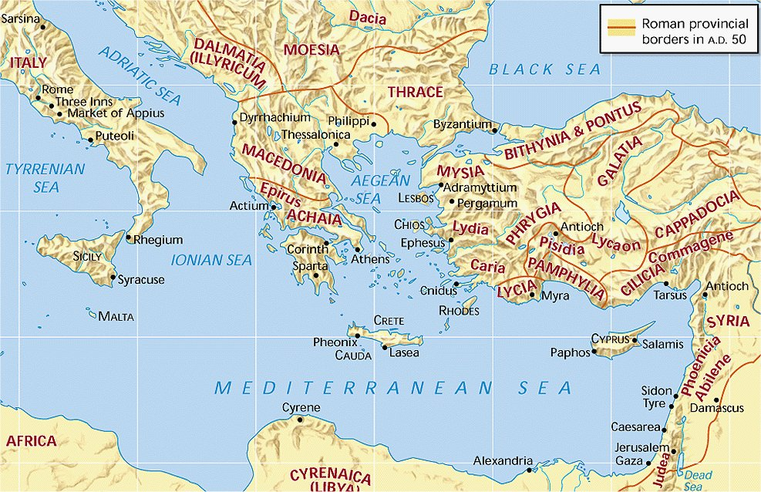
司提反
腓利
掃
羅
彼得
彼得
保羅
1 | 2 | 3 | 4 | 5 | 6 | 7 | 8 | 9 | 10 | 11 | 12 | 13 | 14 | 15 | 16 | 17 | 18 | 19 | 20 | 21 | 22 | 23 | 24 | 25 | 26 | 27 | 28
 |  |  |  |  |  |  |  |  |  |  |  | 13 | 14 | 15 | 16 | 17 | 18 | 19 | 20 | 21 | 22 | 23 | 24 | 25 | 26 | 27 | 28
使徒行傳
信
主
第一次
旅行
大
會
第二次
旅行
第三次
旅行
被囚受審
第四次
旅行
加拉太
安提阿
居比路
耶路撒冷

Slide 5
司提反
腓利
掃
羅
彼得
彼得
保羅
1 | 2 | 3 | 4 | 5 | 6 | 7 | 8 | 9 | 10 | 11 | 12 | 13 | 14 | 15 | 16 | 17 | 18 | 19 | 20 | 21 | 22 | 23 | 24 | 25 | 26 | 27 | 28
 |  |  |  |  |  |  |  |  |  |  |  | 13 | 14 | 15 | 16 | 17 | 18 | 19 | 20 | 21 | 22 | 23 | 24 | 25 | 26 | 27 | 28
使徒行傳
信
主
第一次
旅行
大
會
第二次
旅行
第三次
旅行
被囚受審
第四次
旅行
腓立比
帖撒羅尼迦
特羅亞
哥林多
一年六月
安提阿
耶路撒冷

Slide 6
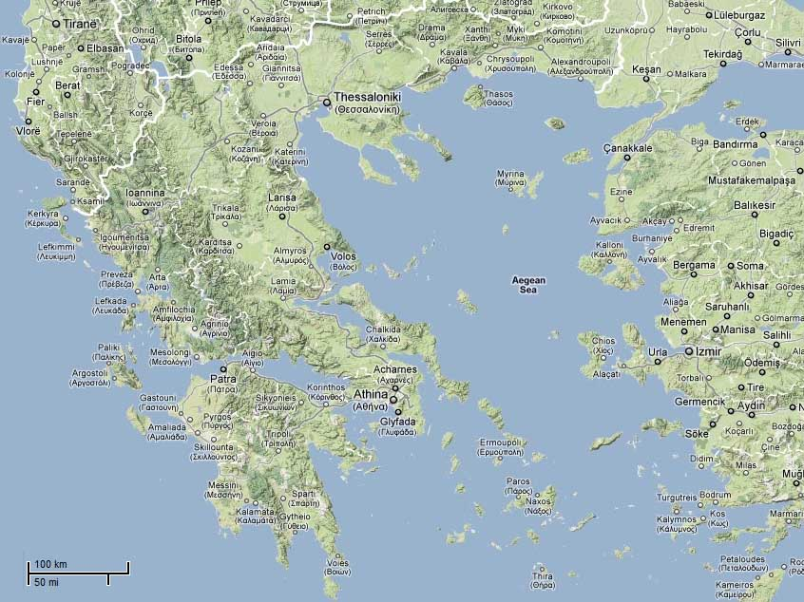
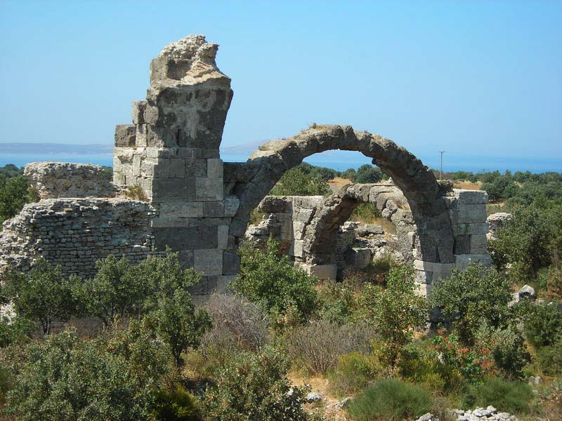
路加
提摩太
西拉
保羅
腓立比
馬其頓
帖撒羅尼迦
路加
提摩太
西拉
保羅
特羅亞
愛琴海
特羅亞
亞該亞
哥林多
保羅第二次旅行傳道

Slide 7
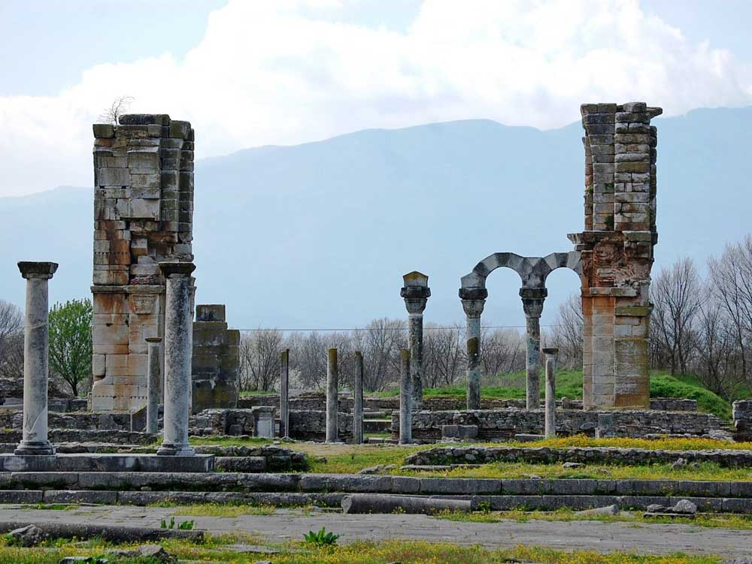
路加
提摩太
西拉
保羅
腓立比
馬其頓
帖撒羅尼迦
特羅亞
愛琴海
腓立比
亞該亞
哥林多
保羅第二次旅行傳道

Slide 8
提摩太
西拉
保羅
路加
腓立比
馬其頓
帖撒羅尼迦
特羅亞
愛琴海
亞該亞
哥林多
保羅第二次旅行傳道

Slide 9
提摩太
西拉
保羅
路加
腓立比
提摩太
西拉
保羅
庇哩亞
帖撒羅尼迦
特羅亞
愛琴海
哥林多
雅典
保羅第二次旅行傳道

Slide 10
路加
腓立比
提摩太
西拉
庇哩亞
帖撒羅尼迦
特羅亞
愛琴海
保羅
哥林多
雅典
保羅第二次旅行傳道

Slide 11
路加
腓立比
提摩太
西拉
庇哩亞
帖撒羅尼迦
特羅亞
愛琴海
保羅
哥林多
雅典
保羅第二次旅行傳道

Slide 12
路加
腓立比
提摩太
西拉
庇哩亞
帖撒羅尼迦
特羅亞
愛琴海
保羅
亞居拉
百基拉
哥林多
雅典
保羅第二次旅行傳道

Slide 13
路加
腓立比
庇哩亞
帖撒羅尼迦
特羅亞
愛琴海
提摩太
西拉
保羅
亞居拉
百基拉
哥林多
雅典
傳道一年六個月
寫帖撒羅尼迦前、後書
保羅第二次旅行傳道

Slide 14
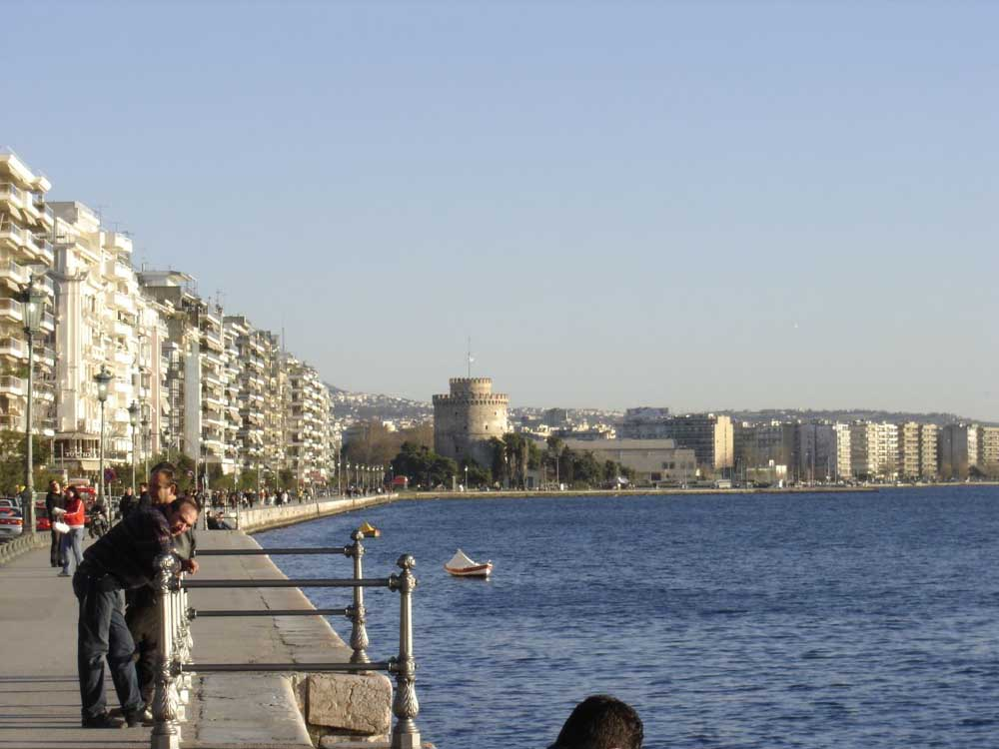
腓立比
羅馬駐防城，猶太人極少。
賢於帖撒羅尼迦人。
庇哩亞
帖撒羅尼迦
馬其頓首府；今日希臘第二大城。
猶太人口眾多，歷史上曾佔全城半數以上。
愛琴海
帖撒羅尼迦

Slide 15
路加
腓立比
提摩太
西拉
庇哩亞
帖撒羅尼迦
特羅亞
愛琴海
保羅
哥林多
雅典
保羅第二次旅行傳道

Slide 16
路加
腓立比
提摩太
西拉
庇哩亞
帖撒羅尼迦
特羅亞
愛琴海
保羅
亞居拉
百基拉
哥林多
雅典
保羅第二次旅行傳道

Slide 17
路加
腓立比
庇哩亞
帖撒羅尼迦
特羅亞
愛琴海
提摩太
西拉
保羅
亞居拉
百基拉
哥林多
雅典
傳道一年六個月
寫帖撒羅尼迦前、後書
保羅第二次旅行傳道

Slide 18
腓立比
羅馬駐防城，猶太人極少。
賢於帖撒羅尼迦人。
庇哩亞
帖撒羅尼迦
馬其頓首府；今日希臘第二大城。
猶太人口眾多，歷史上曾佔全城半數以上。
愛琴海
帖撒羅尼迦

Slide 19
路加
腓立比
提摩太
西拉
庇哩亞
帖撒羅尼迦
特羅亞
愛琴海
保羅
哥林多
雅典
保羅第二次旅行傳道

Slide 20
路加
腓立比
提摩太
西拉
庇哩亞
帖撒羅尼迦
特羅亞
愛琴海
保羅
亞居拉
百基拉
哥林多
雅典
保羅第二次旅行傳道

Slide 21
路加
腓立比
庇哩亞
帖撒羅尼迦
特羅亞
愛琴海
提摩太
西拉
保羅
亞居拉
百基拉
哥林多
雅典
傳道一年六個月
寫帖撒羅尼迦前、後書
保羅第二次旅行傳道

Slide 22
腓立比
羅馬駐防城，猶太人極少。
賢於帖撒羅尼迦人。
庇哩亞
帖撒羅尼迦
馬其頓首府；今日希臘第二大城。
猶太人口眾多，歷史上曾佔全城半數以上。
愛琴海
帖撒羅尼迦

